Slide 1

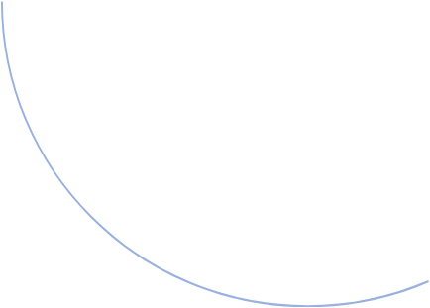





반도체 식각 공정 예측을 위한
시계열 AI 모델
종합설계프로젝트 6조

Slide 2

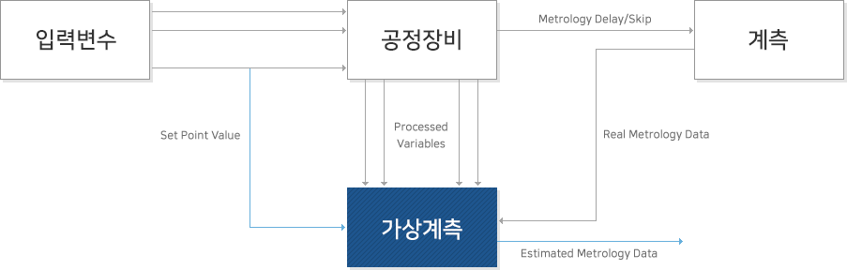

Motivation
반도체 제조 공정에서 웨이퍼의 품질 관리는 식각 깊이(etch depth), 산화막 두께(oxide thickness) 등의 물리적 측정에 의존
가상 계측(Virtual Metrology, VM)은 이러한 물리적 측정값을 예측하는 기술 → 전수 검사 가능, 공정 제어의 실시간성 향상
Notes:
반도체 제조 공정에서 웨이퍼의 품질은 식각 깊이, 산화막 두께 등의 물리적인 측정값에 따라 달라집니다. 그러나 이를 실제로 측정하려면 비용과 시간이 많이 소요되고, 모든 웨이퍼에 대해 수행하기 어렵다는 문제가 있습니다. VM은 공정 중에 수집되는 센서 데이터로부터 이러한 물리적 측정값을 예측하는 기술로, 전수 검사를 가능하게 하고 공정 제어의 실시간성을 높일 수 있다는 장점이 있습니다.

Slide 3
VM 선행연구
(1) 기존 OES VM의 한계
OES는 원래 high-dimensional temporal signal인데 평균, 분산, PCA band 등으로 축약 → temporal dynamics 손실
PCA를 이용해 주요 wavelength를 선택하고, integration band 및 statistics-based / dynamics-inspired feature를 추출하여 VM 모델을 구축(Chien et al., 2021)
(2) Deep Learning 기반 VM
기존 handcrafted feature 대신 representation learning, OES를 2D data 자체로 활용
DeepVM 연구에서는 convolutional autoencoder를 이용해 OES의 temporal–spectral structure를 자동으로 feature extraction더 높은 예측 성능을 달성((Maggipinto et al., 2019)
Notes:
기존 반도체 식각 공정의 VM 연구에서는 OES 데이터를 이용하여 식각 후 critical dimension(CD), etch rate 등을 예측하는 연구가 활발히 진행되어 왔습니다. 특히 OES의 주요 wavelength를 선택한 뒤 평균, 최대값, 분산 등의 통계 기반 feature를 추출하여 PLS나 SVR 같은 머신러닝 모델에 입력하는 방식이 주로 사용되었습니다. 예를 들면 PCA를 이용해 주요 wavelength를 선택하고, integration band 및 statistics-based / dynamics-inspired feature를 추출하여 VM 모델을 구축하여 기존 handcrafted feature 기반 방식보다 더 높은 예측 성능을 달성한 연구 결과도 있습니다. 하지만 기존 방식은 여전히 OES의 고차원 temporal signal을 feature engineering 과정에서 축약하여 사용하기 때문에, BOSCH 공정의 cycle-to-cycle dynamics나 temporal variation과 같은 중요한 정보가 일부 손실된다는 한계가 있습니다.
이후에는 OES 데이터가 시간(time)과 wavelength 축을 동시에 가지는 2차원 시계열 데이터라는 점에 주목하여, CNN 및 Autoencoder 기반의 Deep Learning VM 연구가 등장하였습니다. 대표적으로 DeepVM 연구에서는 convolutional autoencoder를 이용해 OES의 temporal–spectral structure를 자동으로 feature extraction하여 기존 통계 기반 방법보다 더 높은 예측 성능을 달성하였습니다. 그러나 이 방식도 주로 전체 OES 신호를 압축된 representation으로 변환하여 사용하였기 때문에, BOSCH 공정의 cycle-to-cycle dynamics나 temporal variatio과 같은 세부적인 사이클 구조 정보가 여전히 충분히 반영되지 못한다는 한계가 존재합니다.
저희는 이런 사이클

Slide 4
Dataset
장비
SPTS Omega i2L
DSi Rapier (ICP-RIE)
BOSCH Plasma Etch
Multi-Model Dataset
웨이퍼
200mm Si <100>
공정
BOSCH (SF₆/C₄F₈)
100 cycles
규모
Zenodo | DOI: 10.5281/zenodo.17122442 | CC-BY 4.0
10 lots × 10 wafers ≈ 100
3,648
31
9/89
채널
파라미터
포인트
광학 방출 스펙트럼
185 ~ 884 nm, 25Hz
공정 센서 데이터
RF Power, 가스, 압력 등
웨이퍼 계측값
Etch Depth, Oxide 두께
OES + 공정 파라미터(X)로 Etch Depth(Y)를 예측하는 가상 계측(VM) 모델의 학습 데이터
Notes:
Dataset 파트에 대해서 설명드리겠습니다.
저희가 쓰는 데이터는 독일 연구소에서 실제 플라즈마 식각 장비를 돌리면서 수집한 데이터입니다. 장비는 ICP-RIE 방식이고, 200mm 실리콘 웨이퍼에 SF₆와 C₄F₈를 교대로 사용하는 BOSCH 공정 100사이클을 적용했습니다. 총 10개 로트, 약 100개 웨이퍼 규모이고, Zenodo에 오픈 데이터로 공개되어 있습니다.
이 데이터의 가장 큰 강점은 세 종류의 데이터가 동시에 수집되었다는 점입니다. 첫째, 플라즈마 안에 어떤 화학종이 있는지 빛으로 측정한 OES 데이터 3,648채널. 둘째, 장비의 센서가 기록한 공정 파라미터 31개. 셋째, 식각이 끝난 후 실제로 재본 식각 깊이가 웨이퍼 계측값 9개 또는 89개 포인트로 기록되어있습니다. 앞의 둘이 모델의 입력이고, 마지막이 저희가 예측하려는 정답값입니다.

Slide 5
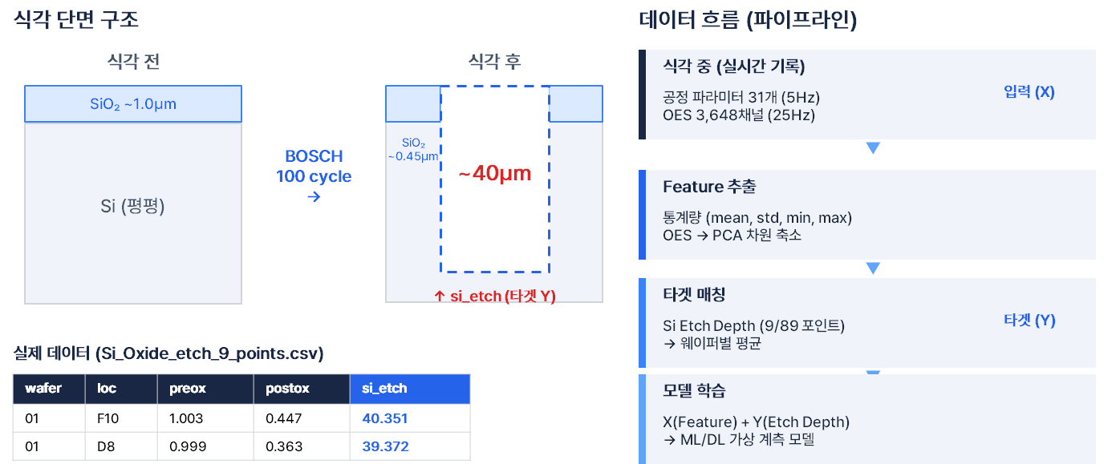
Dataset
타겟 변수 (Y) 및 데이터 파이프라인
무엇을 예측하고, 어떻게 모델에 들어가는가
Notes:
그래서 저희가 예측하려는 것은 실리콘이 얼마나 깊이 파였는지입니다.
왼쪽 그림을 보시면, 식각 전에는 SiO₂ 마스크가 위에 덮여 있고 그 아래 실리콘이 평평합니다. BOSCH 공정 100사이클을 거치면 마스크가 열린 부분으로 약 40마이크로미터 깊이의 구멍이 파이게 됩니다. 이 40마이크로미터라는 값이 저희 타겟, 즉 모델이 맞춰야 할 정답입니다.
마스크도 일부 소모되어 0.45마이크로미터로 얇아집니다. 아래 표가 실제 CSV 데이터이고, si_etch 열이 저희 타겟입니다.
오른쪽은 전체 흐름입니다, 식각 중 실시간으로 기록된 공정 파라미터와 OES가 입력이 되고, 식각 후에 잰 깊이를 정답으로 매칭해서 모델을 학습시킵니다. 이렇게 하면 나중에는 센서 데이터만 보고도 실제로 재지 않아도 식각 깊이를 예측할 수 있게 됩니다.

Slide 6
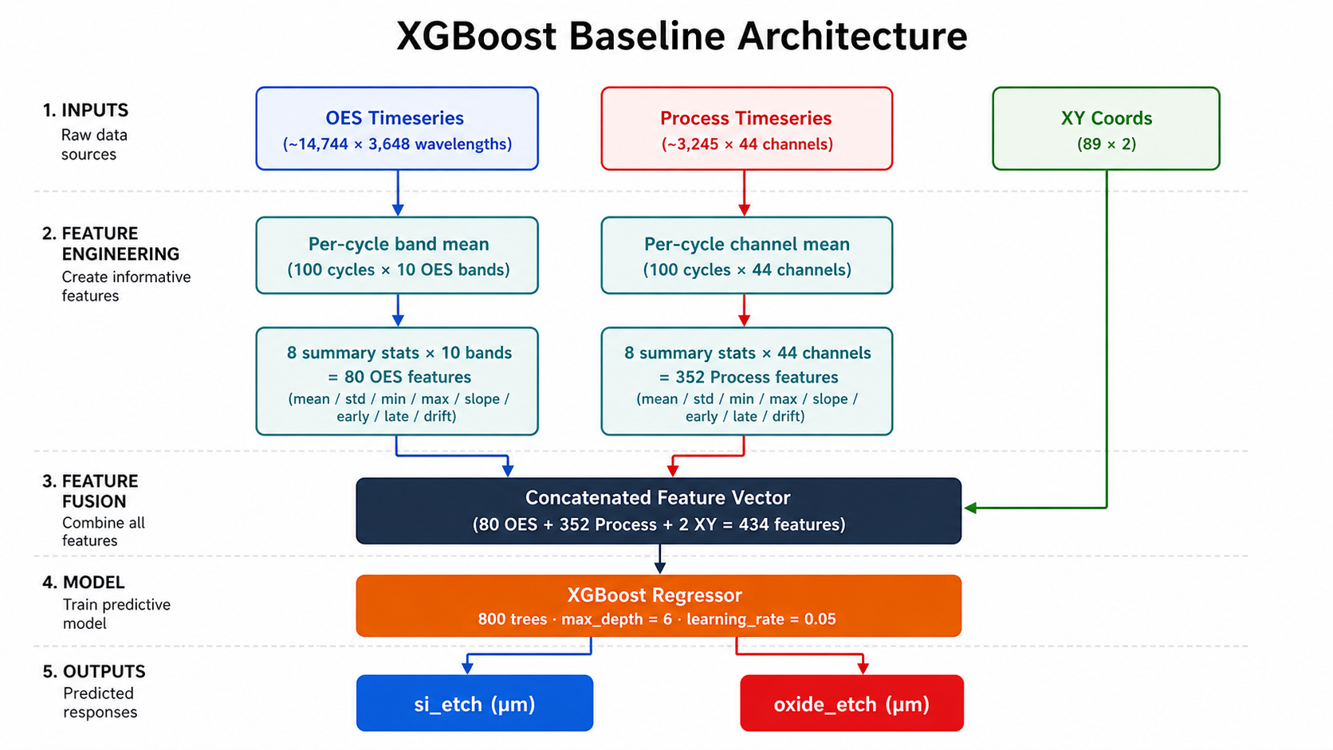
Pipeline-XGBoost
Notes:
첫 번째로 소개할 파이프라인은 XGBoost Baseline 아키텍처입니다.
저희가 사용하는 입력 데이터는 크게 세 가지입니다. 첫째, OES 시계열 — 약 14,744 타임스텝에 3,648개 파장 채널로 구성됩니다. 둘째, 공정 파라미터 시계열 — 약 3,245 타임스텝, 44개 센서 채널입니다. 셋째, 웨이퍼 내 측정 위치 좌표 — 89개 포인트의 XY 좌표입니다.
이 원시 데이터를 그대로 쓰기엔 차원이 너무 높기 때문에, 피처 엔지니어링 단계에서 사이클 단위로 요약합니다. OES는 100사이클 × 10개 파장 밴드별로 평균을 내고, 공정 파라미터도 100사이클 × 44채널 평균을 냅니다. 각 사이클 시퀀스에 평균·표준편차·최솟값·최댓값 등 8가지 통계를 적용하면, 최종적으로 OES 80개, 공정 352개, XY 2개 — 총 434개 피처가 만들어집니다.
이 피처 벡터를 XGBoost Regressor에 입력해서 si_etch와 oxide_etch를 동시에 예측합니다. 트리 수 800개, max_depth 6, learning_rate 0.09로 설정했습니다.
이 모델이 딥러닝 모델과 비교할 성능 기준선 역할을 합니다.

Slide 7
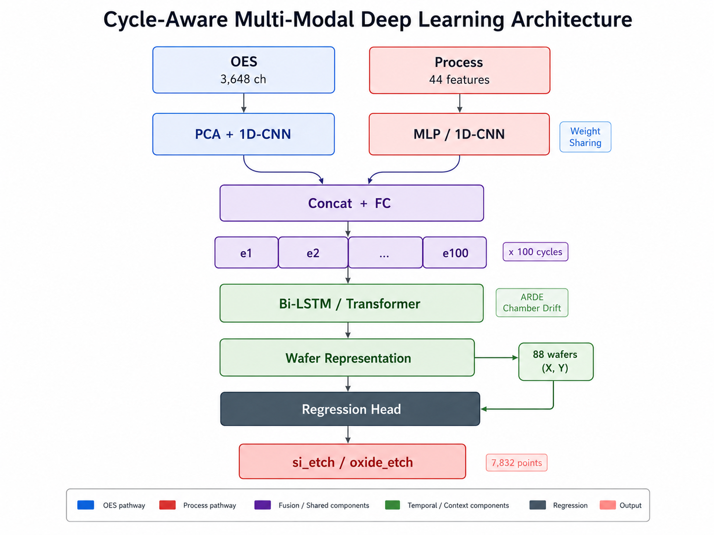
Pipeline-DL
Notes:
초기 구성은 이렇게

Slide 8
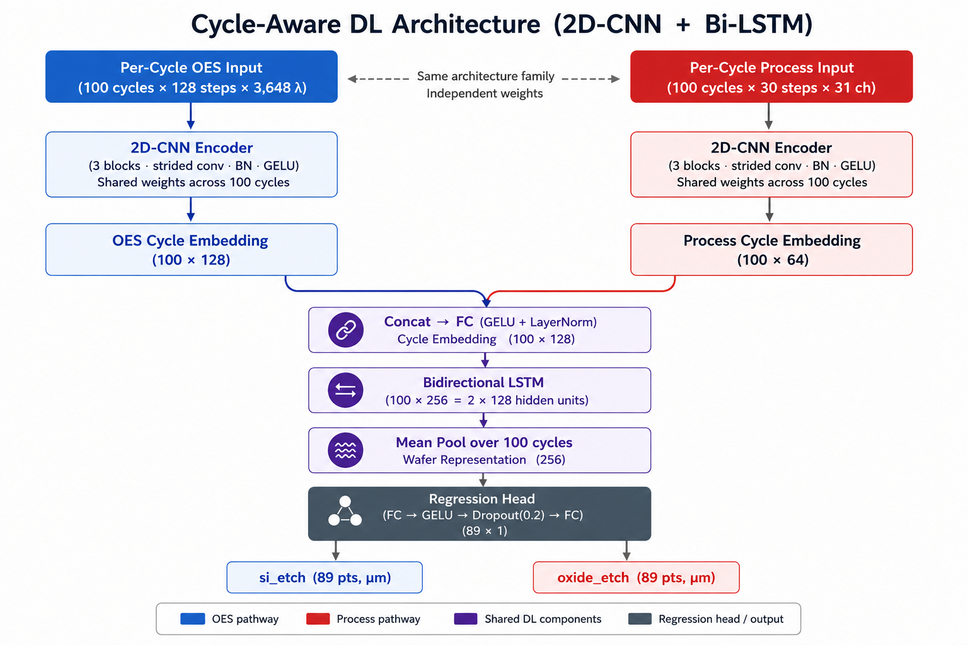
Pipeline-DL
Notes:
처음에는 XGBoost와 DL, 앙상블까지 고려했지만
교수님 피드백 이후에는 단일 DL 구조가 실제로 의미 있는지 먼저 검증하는 방향으로 정리
**중간발표랑 변경점은 Spatial 정보를 따로 빼서 개선한걸 보여주고 싶어서 뺐습니다

Slide 9
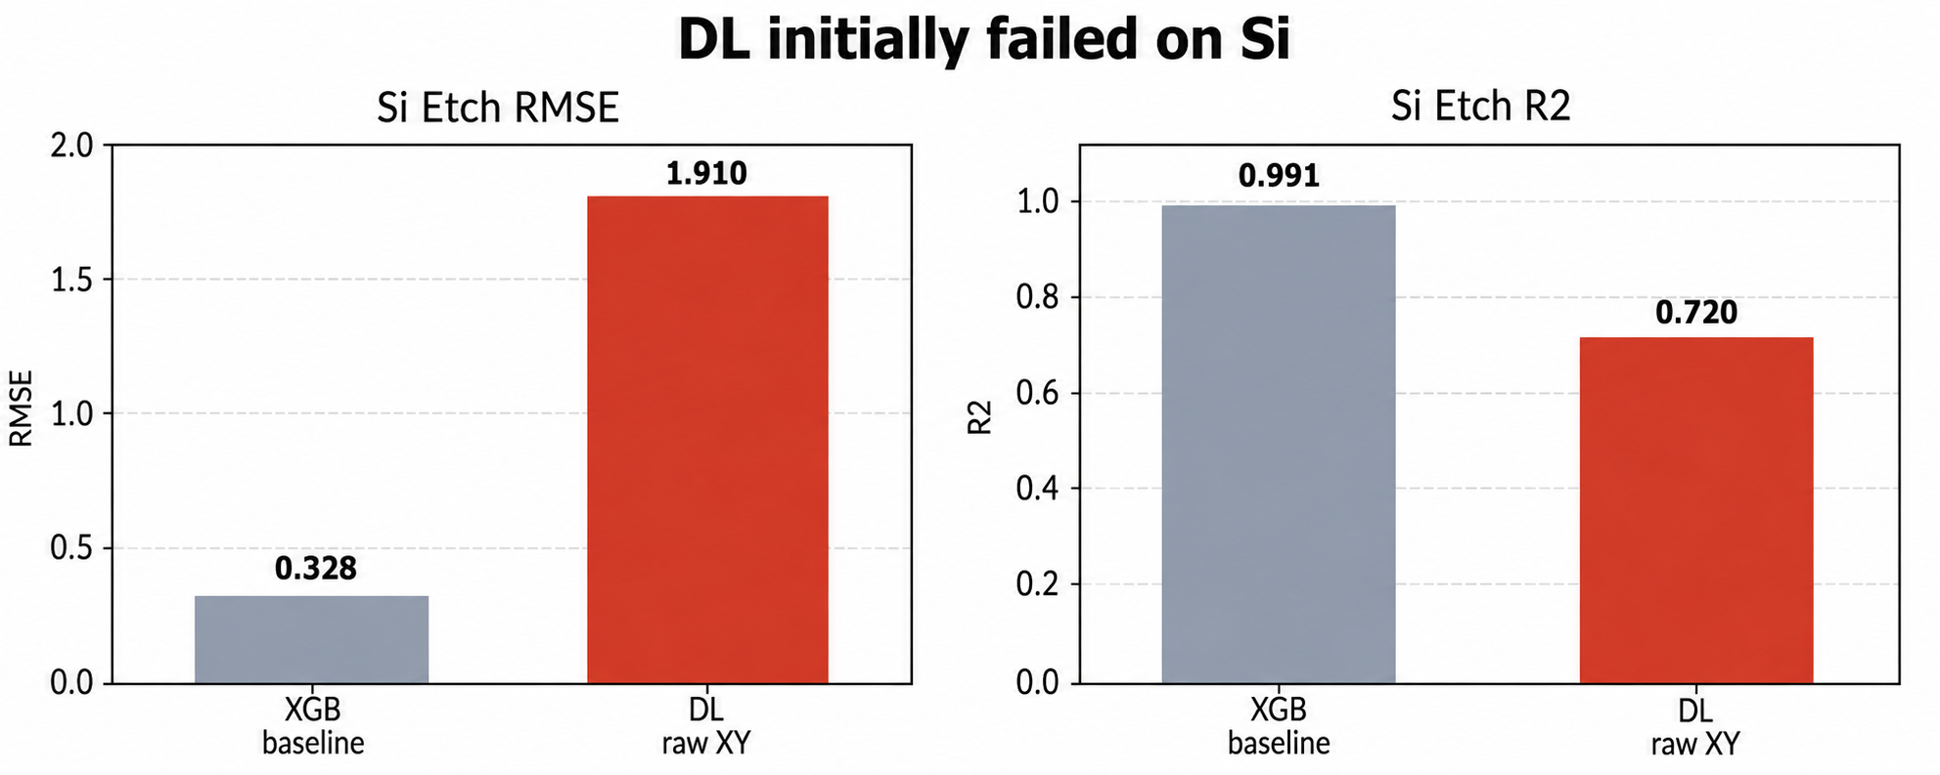
문제1. DL이 Si를 못 맞추는 문제
XGB baseline은 Si를 이미 매우 잘 예측
Notes:
근데 이상하게 Si를 못맞추더라

Slide 10
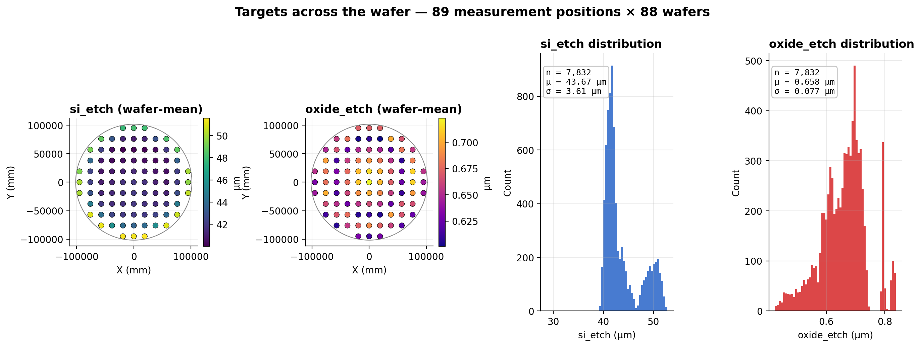
EDA - Si_etch
Target | Within-wafer std | Between-wafer std | Spatial baseline R²
Si_etch | 3.61 μm (99%) | 0.40 μm (1%) | 0.985
Oxide_etch | 0.064 μm (68%) | 0.044 μm (32%) | 0.156
Notes:
이상해서 EDA 분석해보니 애초에 XY에 의존하더라~

Slide 11
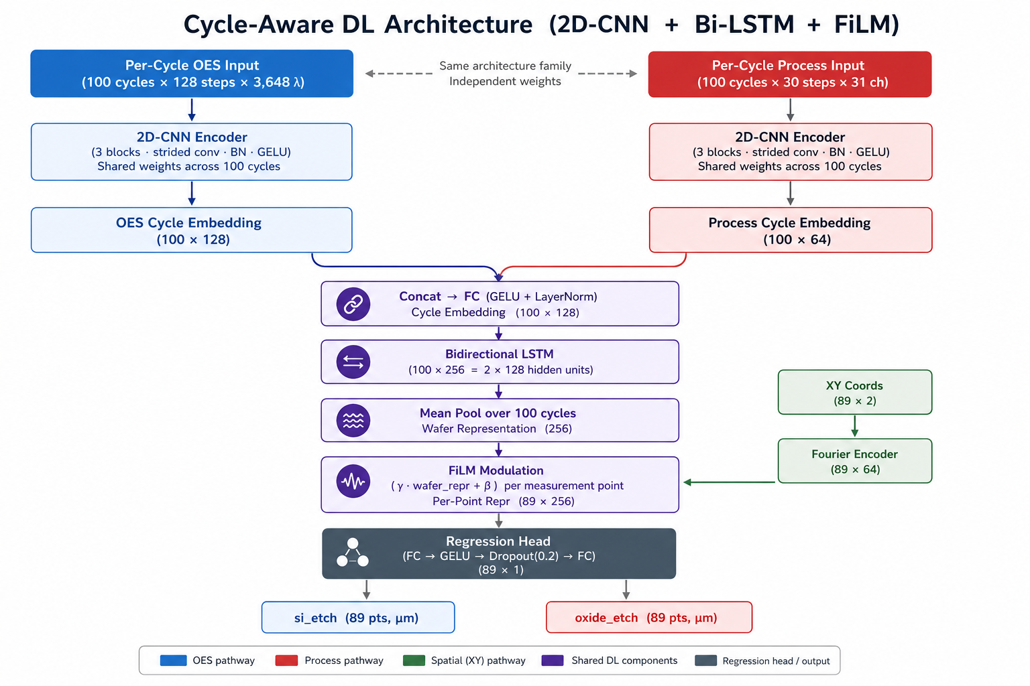
Pipeline-DL
Notes:
그래서 FiLM 적용함
두 번째 파이프라인은 저희가 핵심 기여로 제안하는 Cycle-Aware DL 아키텍처입니다. 2D-CNN, Bidirectional LSTM, 그리고 FiLM 모듈을 결합한 구조입니다.
XGBoost와 가장 큰 차이점은, 사이클 내부의 시간 파형을 그대로 학습에 활용한다는 점입니다.
OES 입력은 100사이클 × 128타임스텝 × 3,648파장으로 구성되고, 이를 2D-CNN OES Encoder에 통과시켜 사이클당 128차원 임베딩을 얻습니다. 공정 파라미터도 100사이클 × 30스텝 × 31채널을 동일한 구조의 2D-CNN Process Encoder로 처리해 사이클당 64차원 임베딩을 만듭니다.
여기서 핵심은 CNN의 가중치를 100사이클이 공유한다는 점입니다. 즉, 각 사이클을 독립적으로 동일한 인코더로 처리하는 구조입니다.
두 임베딩을 이어 붙인 뒤 FC와 LayerNorm을 거쳐 100 × 128 시퀀스를 만들고, 이를 Bidirectional LSTM에 입력합니다. LSTM이 사이클 간 시간적 변화를 학습하는 부분입니다.
LSTM 출력을 Mean Pooling으로 하나의 256차원 벡터로 압축하고, FiLM 모듈로 컨디셔닝합니다. FiLM은 γ와 β 스케일링 파라미터를 통해 웨이퍼 전체의 공정 상태를 표현하는 역할을 합니다.
마지막으로, 측정 위치 XY 좌표를 Fourier Encoder로 인코딩해서 공간 정보를 결합하고, 최종 Regression Head에서 89개 측정 포인트 각각에 대해 si_etch와 oxide_etch를 예측합니다.

Slide 12
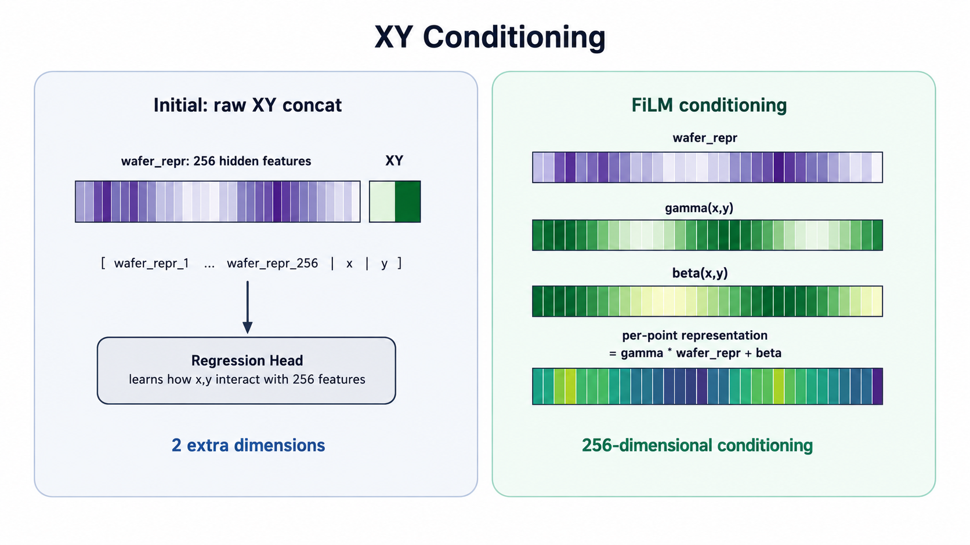
FiLM modulation
Notes:
원래는 그냥 xy concat해서 xy 정보가 차지하는 비중이 너무 미미함.
근데 FiLM은 전체에 투영해서 이를 개선

Slide 13
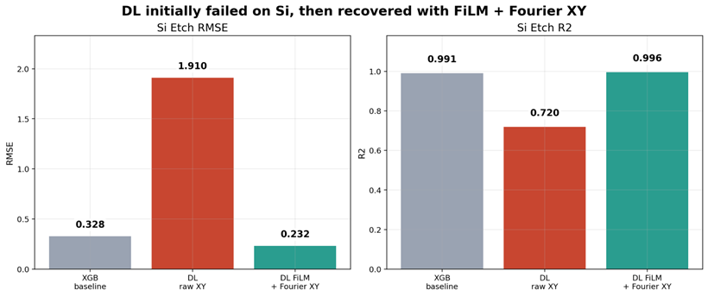
FiLM modulation
Notes:
적용했더니 성능 회복함

Slide 14
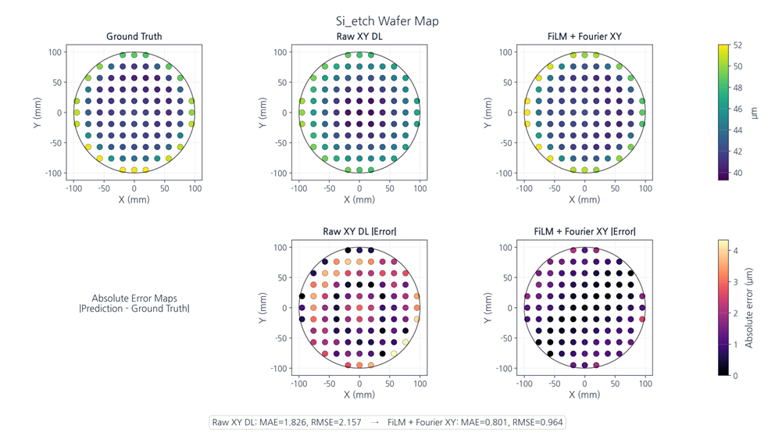
Si_etch wafer-map
Notes:
시각화

Slide 15
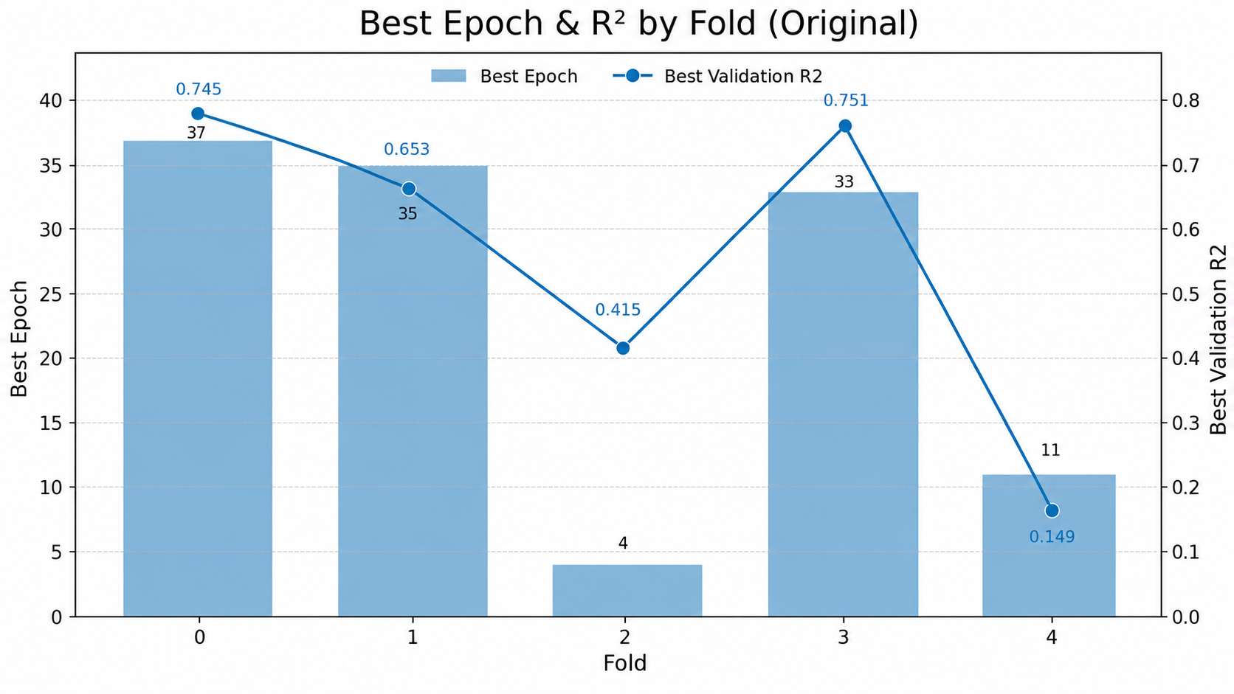
문제2. 특정 Fold에서 성능 붕괴

Slide 16
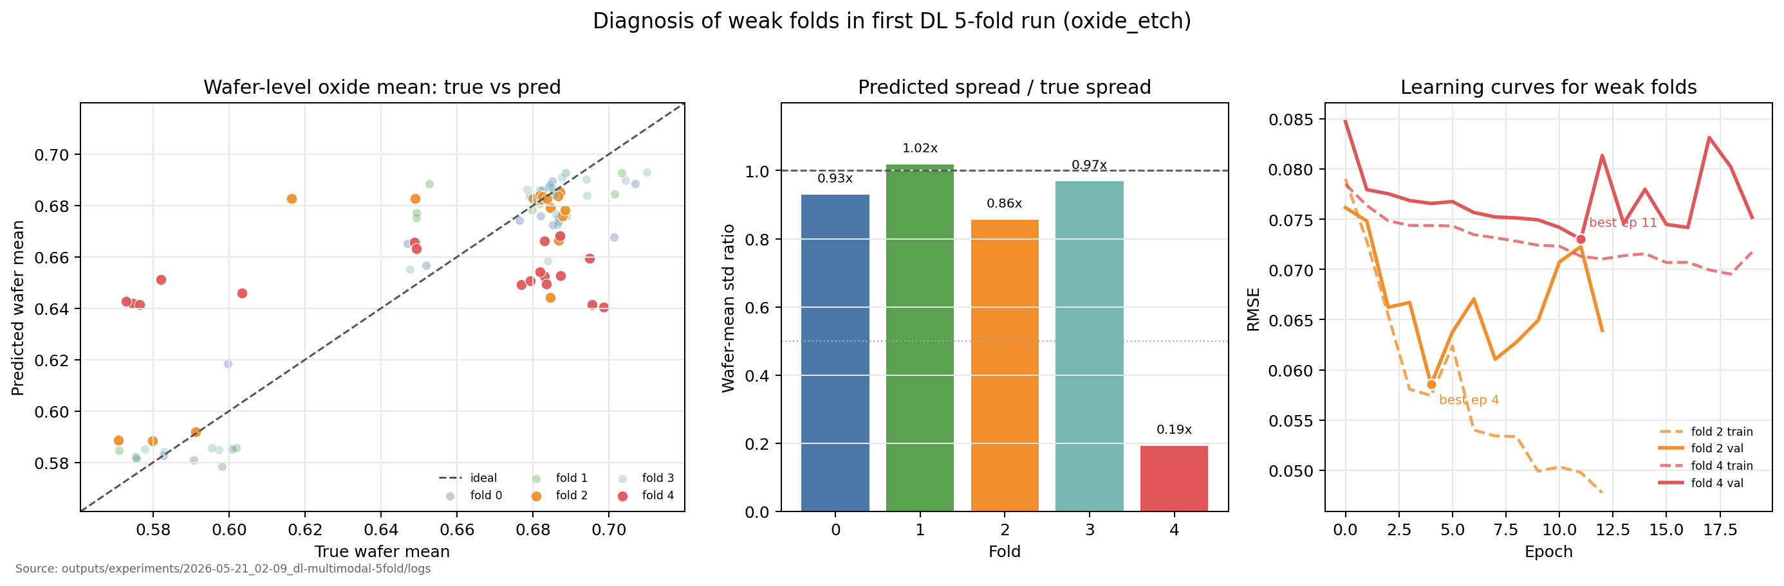
원인 분석
Notes:
이상치들이 유독 많다.
Fold4의 경우 한 wafer에 대한 예측치를 특정 값 중심으로 뭉쳐버린다.
학습 초반에 피크를 찍고 계속 감소-> overfit 의심
** 가운데 그래프에서 fold4의 predicted spread / true spread가 0.19x밖에 안 됨. 다른 fold는 0.86~1.02 수준이라 예측 분산이 실제 분산을 어느 정도 따라가는데, fold4만 예측값이 거의 한 점 근처로 뭉침. 왼쪽 산점도에서도 fold4 빨간 점들이 true wafer mean은 넓게 퍼져 있는데 predicted wafer mean은 0.64~0.66 근처로 눌리는 경향이 보임. 즉, fold4는 단순 오차가 아니라 wafer 간 oxide level 차이를 DL representation이 못 구분한 문제로 추측
Fold2는 fold4와 다름. Fold2는 predicted spread / true spread가 0.86x라서 fold4처럼 예측 분산이 완전히 죽은 건 아님. 대신 오른쪽 learning curve에서 fold2 validation RMSE가 epoch 4 근처에서 가장 좋고 이후 흔들리거나 악화됨. train RMSE는 계속 내려가는데 validation은 안정적으로 개선되지 않으니까, fold2는 representation collapse보다는 early overfitting / validation fold에 특이 wafer가 있는 문제로 추측

Slide 17
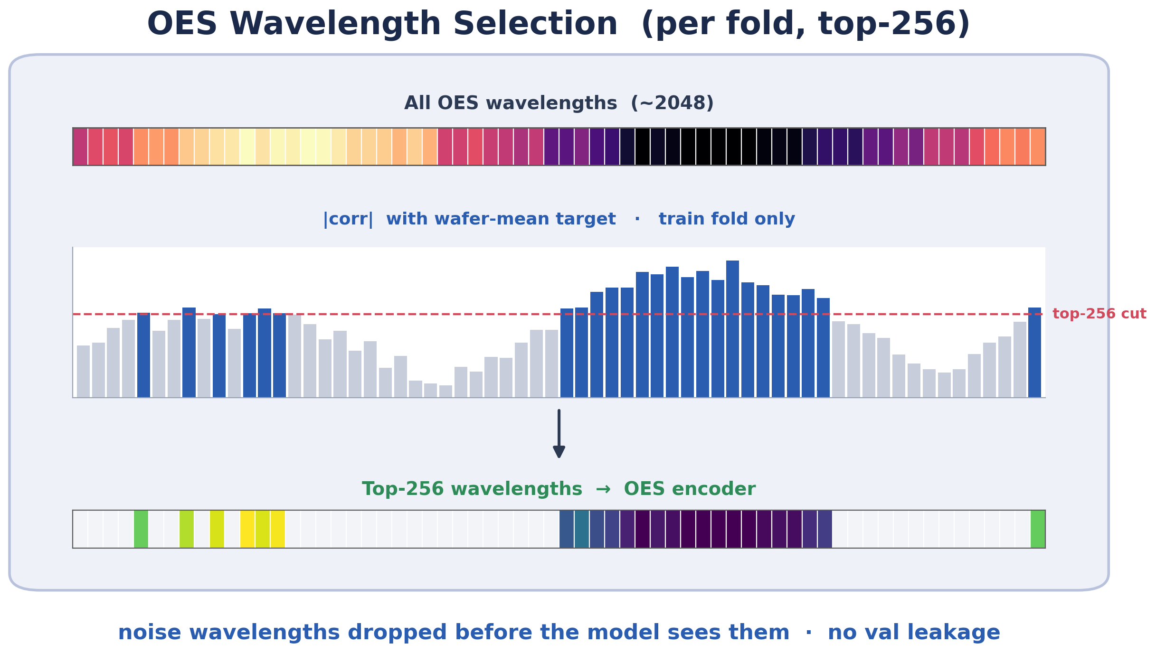
Improve_1 : OES_top_k
Notes:
해결법 적용1
Oes top k
각 fold의 train set에서만 oxide etch target과 OES wavelength별 summary statistic 사이의 correlation을 계산하고, 상관성이 높은 wavelength 상위 k개만 선택
최종 모델에서는 top_k=256, stat=late_mean을 사용
각 wavelength에 대해 후반 cycle 구간의 평균 intensity를 대표값으로 만들고, 이것이 oxide etch와 얼마나 관련 있는지 본 뒤 상위 256개 channel만 남김.

Slide 18
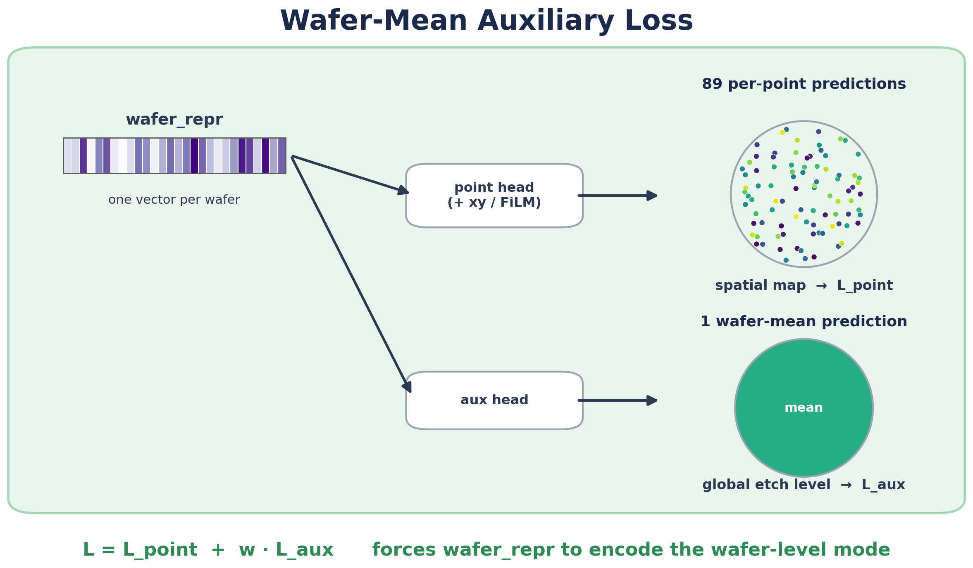
Improve_2 : Auxiliary wafer-mean loss
Notes:
Auxiliary wafer-mean loss
DL 모델은 wafer 하나에서 89개의 측정 point를 예측->이 방식만 사용하면 모델이 각 point의 오차를 줄이는 데 집중하면서, wafer 전체가 high etch인지 low etch인지 같은 전역적인 wafer-level 상태를 충분히 안정적으로 학습하지 못할 수 있음. ->특히 fold 4에서 일부 high-mode wafer들이 거의 비슷한 예측값으로 몰리는 collapse 현상이 있었는데, 이는 중간 representation인 wafer_repr가 wafer 간 global etch level 차이를 잘 구분하지 못한다는 신호로 볼 수 있음.
->기존에는 최종 head가 wafer_repr + XY를 이용해 89개 point의 target을 예측함. 여기에 추가로, wafer_repr만 보고 해당 wafer의 평균 oxide etch 값을 예측하는 보조 head를 붙임
->total_loss = point_prediction_loss + aux_weight * wafer_mean_loss -> wafer 전체의 etch level을 직접적으로 담도록 Loss에 반영
최종 설정에서는 aux_weight = 0.3을 사용

Slide 19
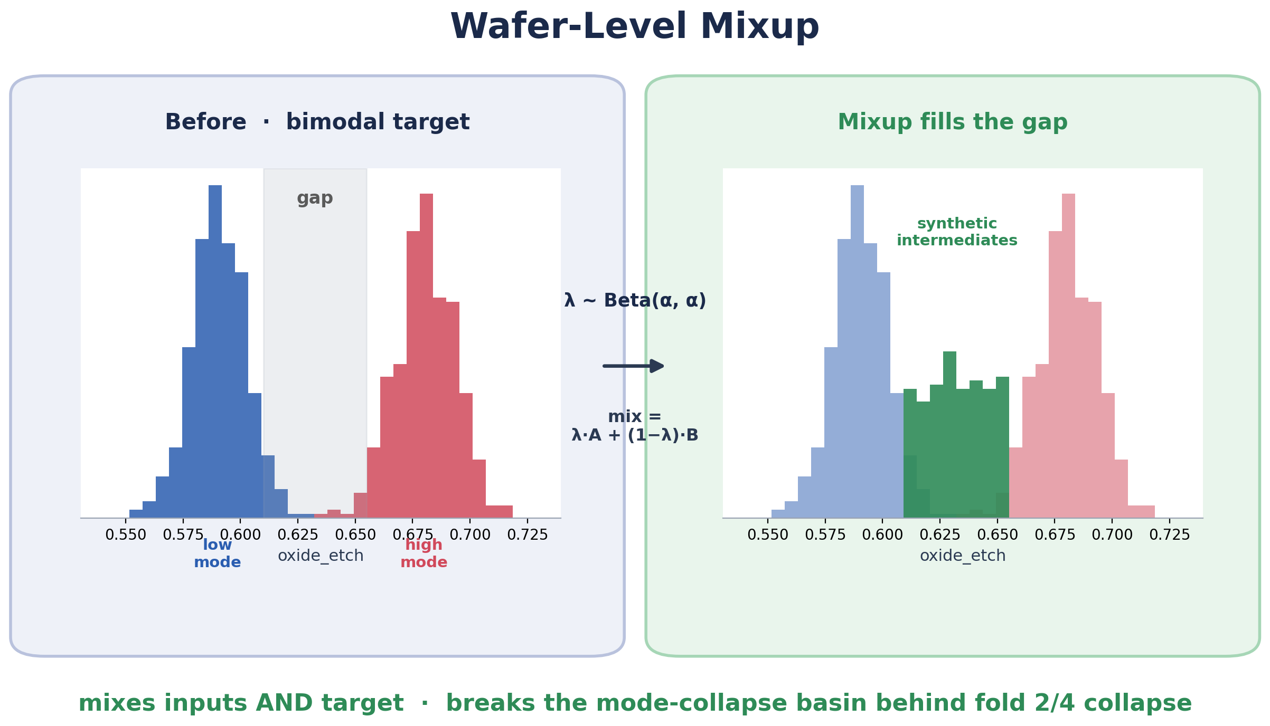
Improve_3 : Mixup
Notes:
wafer 단위로 적용했다.(wafer-level mixup) 즉, 두 wafer의 OES tensor, Process tensor, XY feature, target을 같은 비율로 섞었다. 이렇게 하면 모델은 실제 wafer A와 wafer B만 보는 것이 아니라, 두 wafer 사이의 중간 상태도 학습하게 된다.

Slide 20
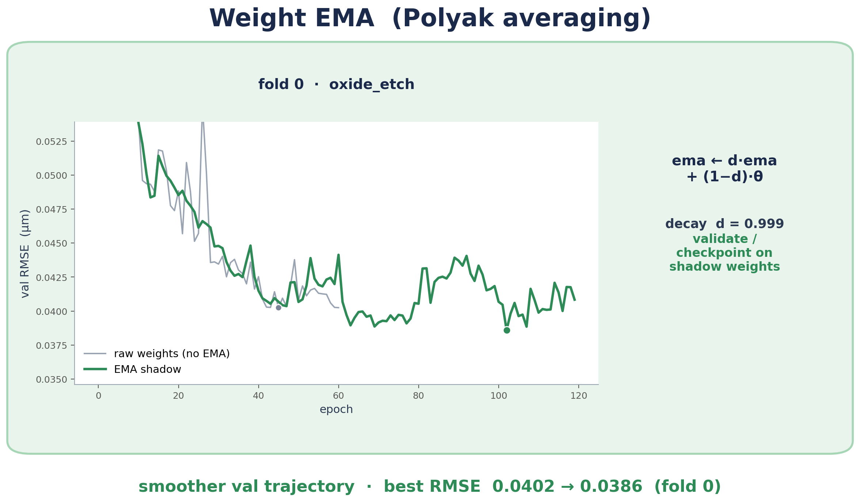
Improve_4 : Weight EMA
Notes:
학습 Weight가 너무 들쭉날쭉하면 RMSE도 요동치게 된다. -> 운 좋게 한 번 튄 noise 바닥을 best epoch로 저장할 수 있음-> 일반화 성능 저하-> 스무스하게 만든다.
EMA는 Exponential Moving Average의 약자
학습 중인 모델의 weight를 그대로 쓰는 대신, 과거 weight들을 지수이동평균으로 누적한 별도의 shadow model을 사용]
지수이동평균이므로 최근의 weight를 더 크게 반영-> 의도한 효과

Slide 21
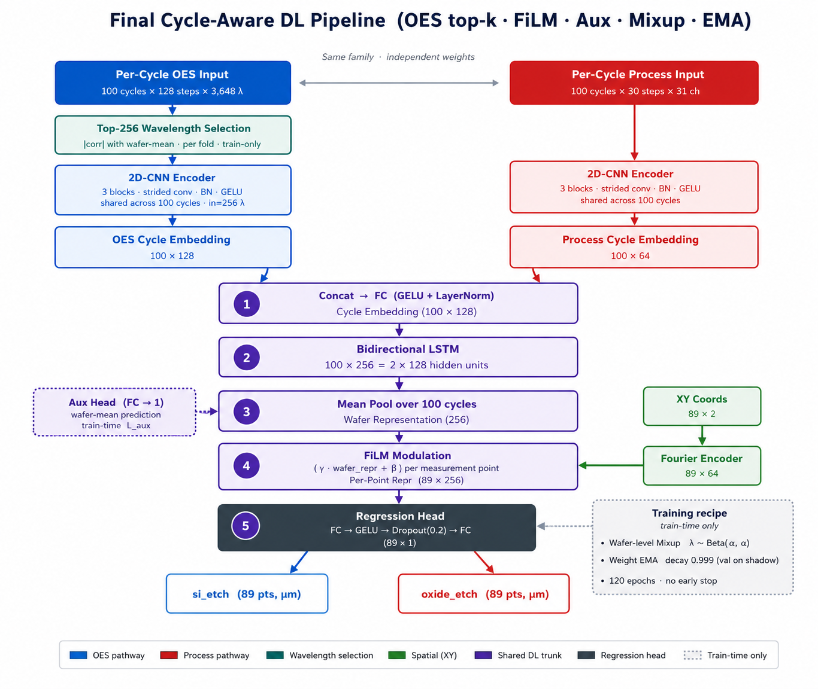
Final Pipeline
Notes:
최종 파이프라인 다이어그램
아키텍쳐적인 개선 : Aux와 OES top_k
Dataset 전처리 및 train process 개선 : Mixup, EMA

Slide 22
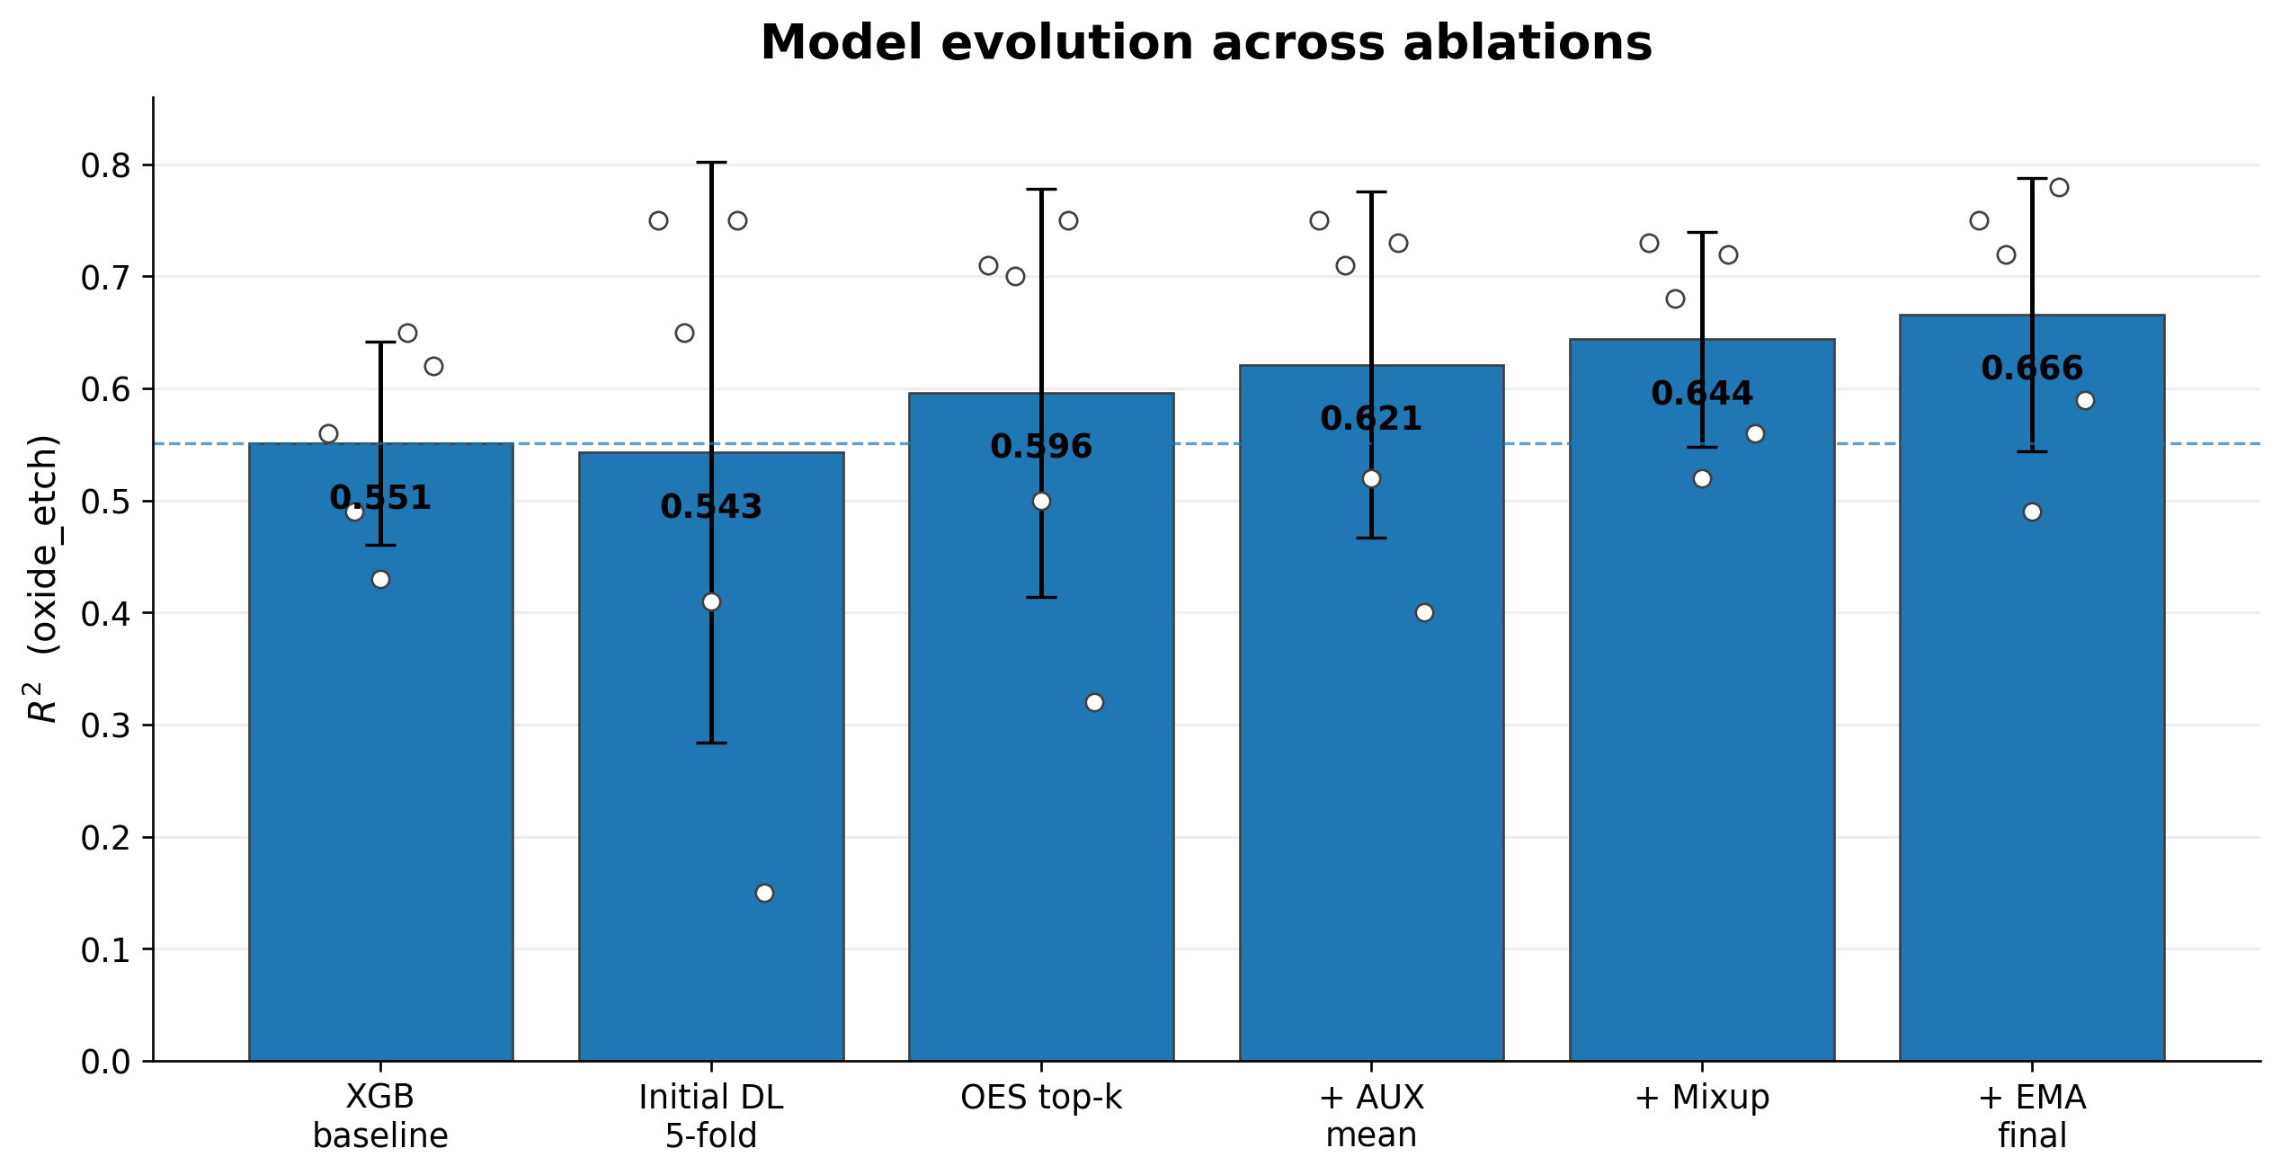
Results
Notes:
개선 과정

Slide 23
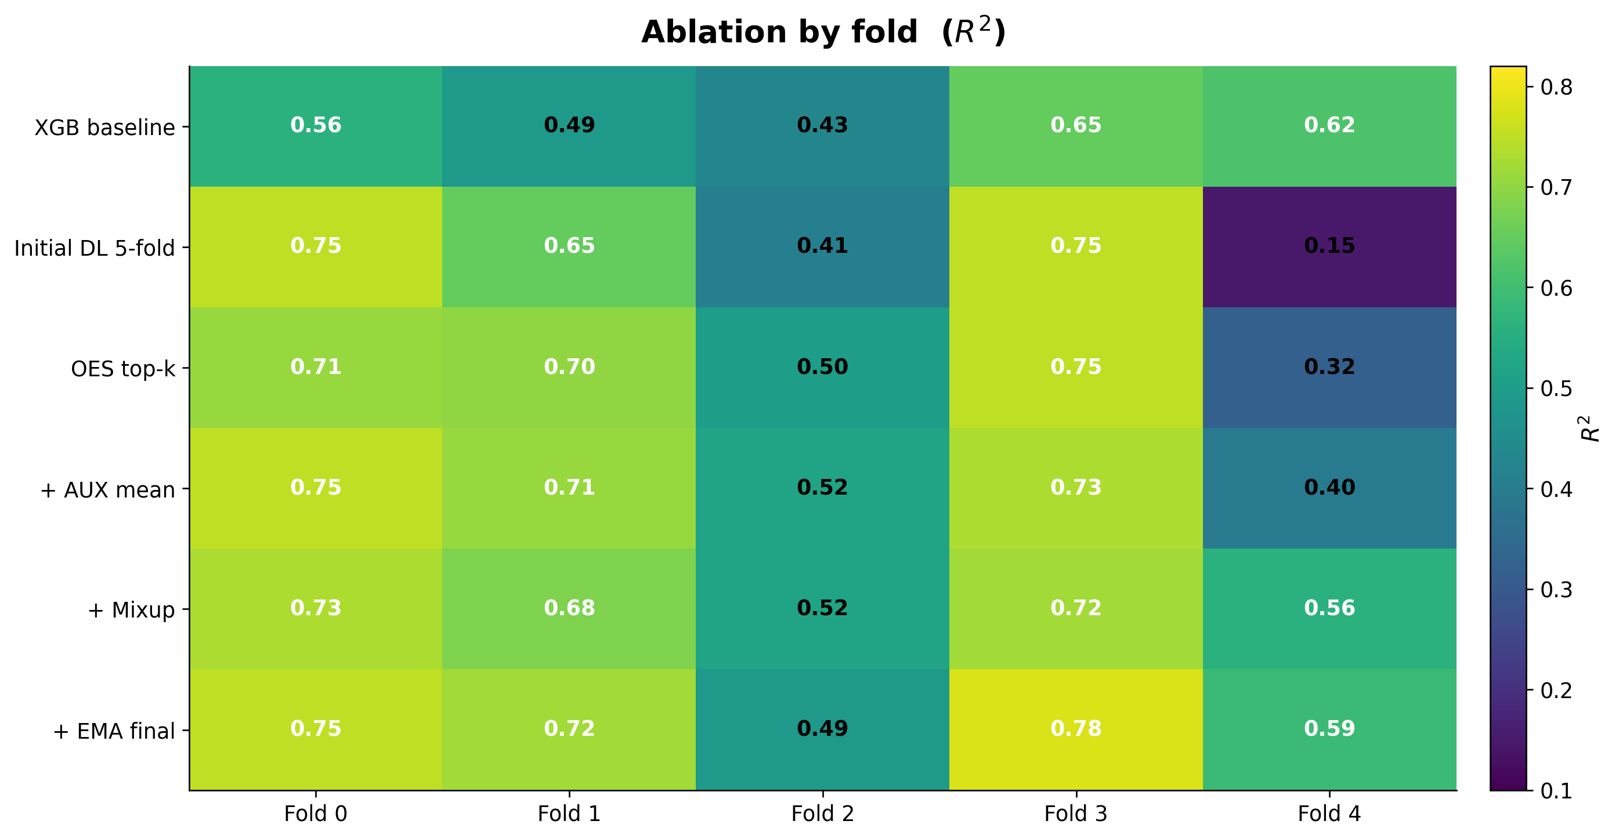
Results
Notes:
최종 모델의 fold 별 히트맵

Slide 24
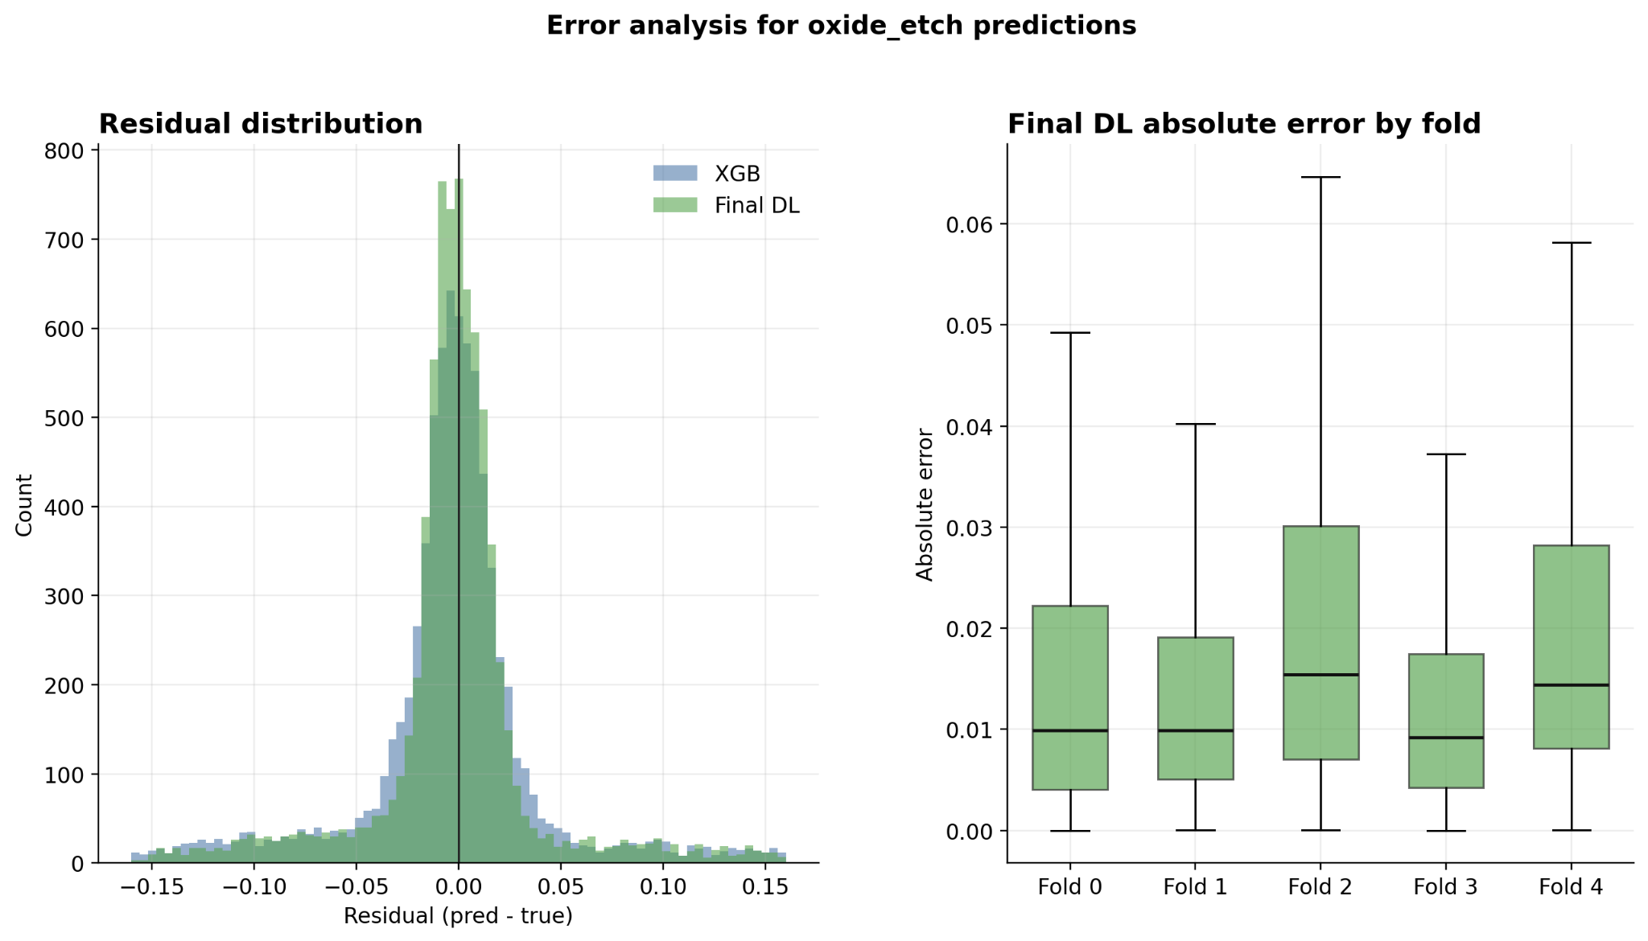
Results
Notes:
최종모델의 오차에 대한 통계
만약 residual이 정규분포가 아니라 한쪽으로 쏠려있었으면 그 부분을 공략해볼 수 있었을텐데 그렇지는 않은듯

Slide 25
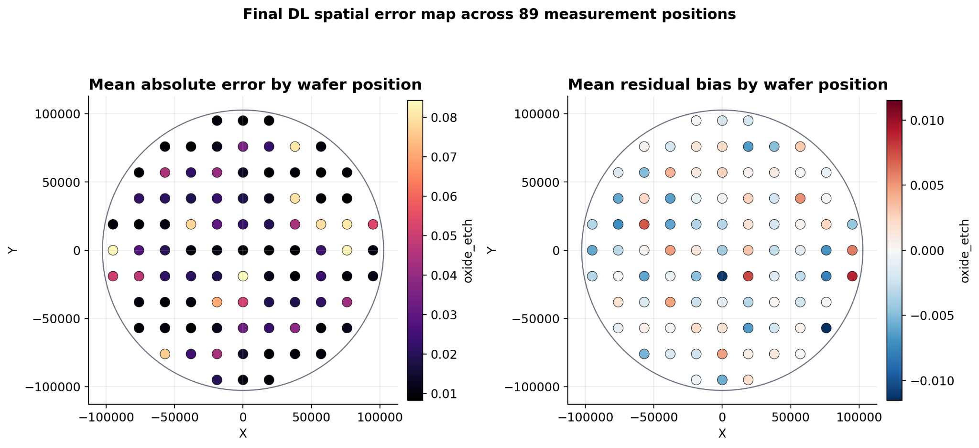
Results
Notes:
최종 모델의 에러맵인데 여기서 알 수 있는것이 딱히 있는지는 모르겠음.
그냥 시각화 자료정도의 의미..?

Slide 26
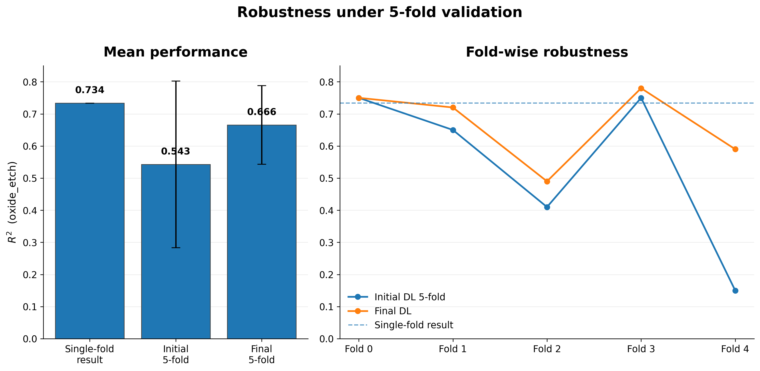
Results
Notes:
초기 DL과의 비교
Fold2, 4에서 꽤 유의미한 개선

Slide 27
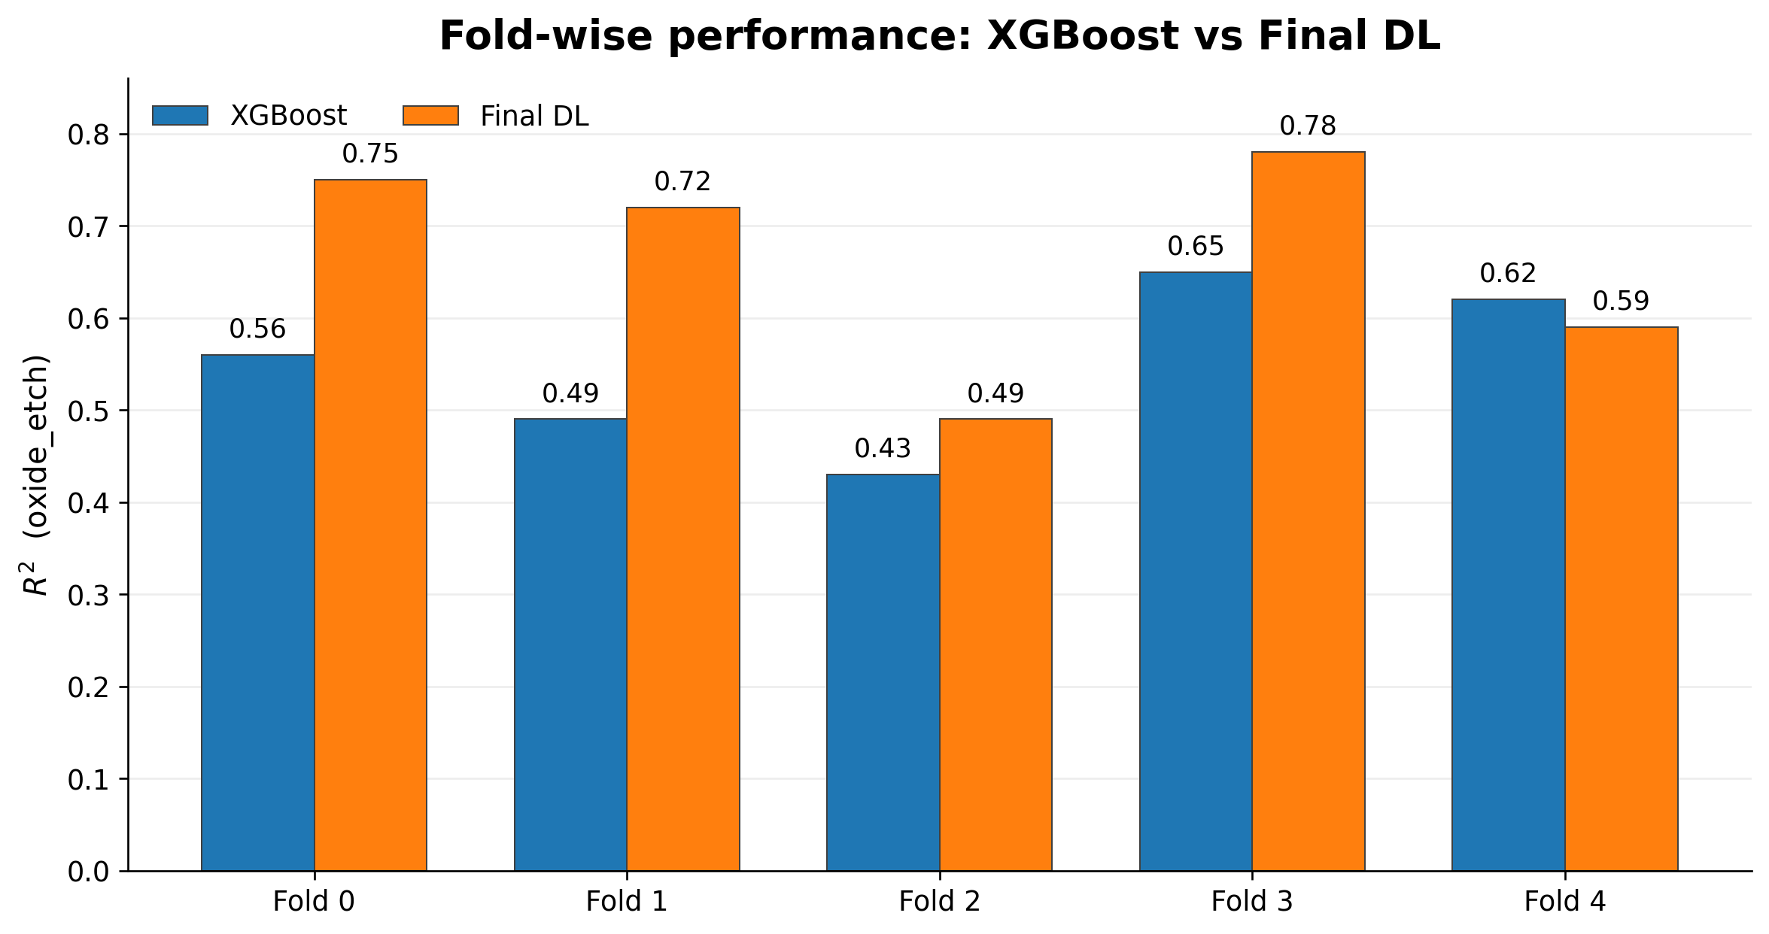
Results
Notes:
베이스라인인 XGB와의 비교
꽤 유의미한 상승, 하지만 fold4에서는 여전히 뒤쳐짐
DL에서 상당히 어려워하던 fold4가 xgb는 2번째로 성능이 높다는것이 흥미로운 포인트

Slide 28
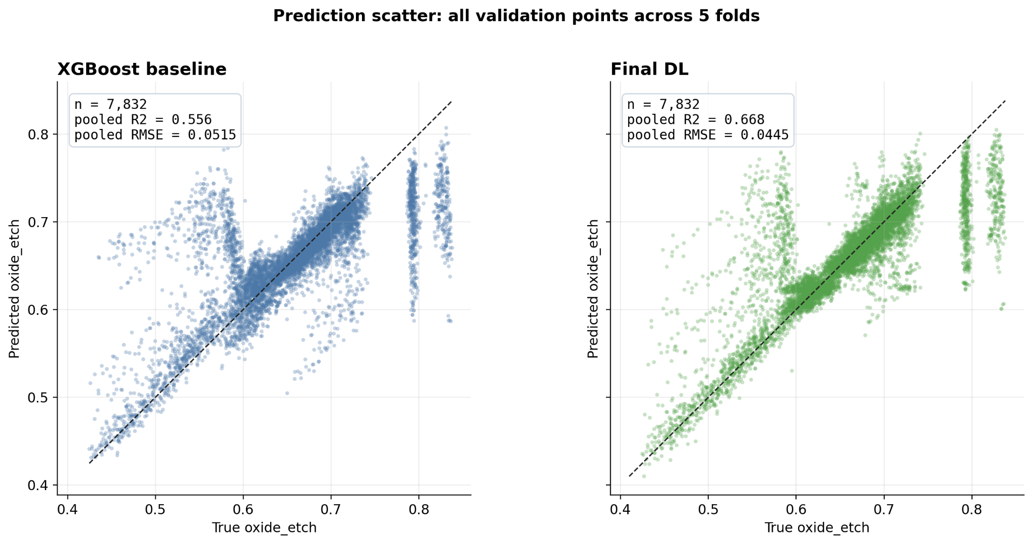
Results
Notes:
XGB와 최종 모델간의 모든 포인트 비교

Slide 29
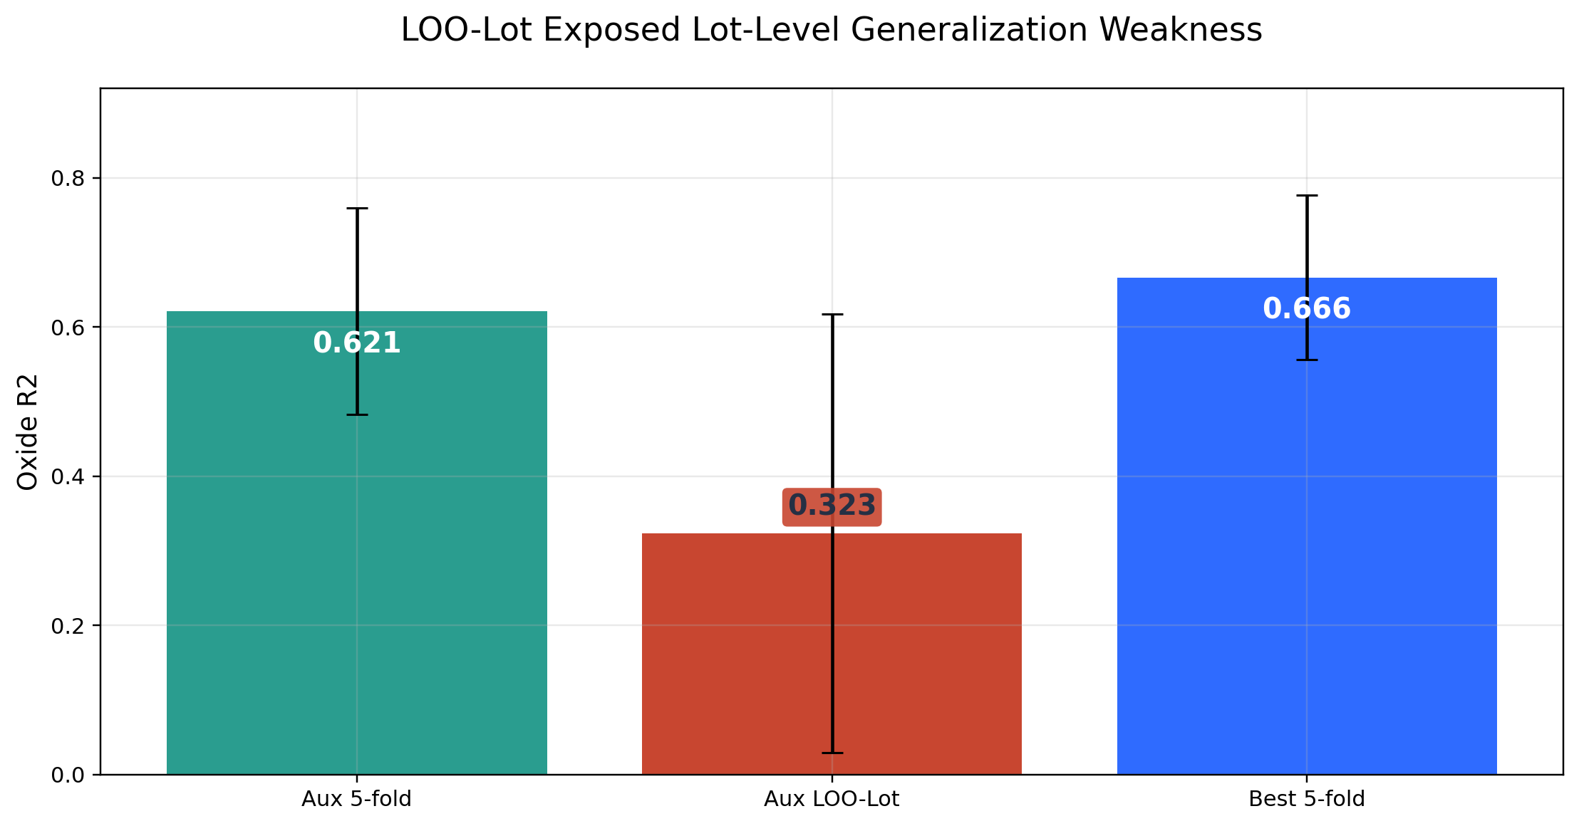
Limitation
Notes:
Lot단위 강건성 부족

Slide 30
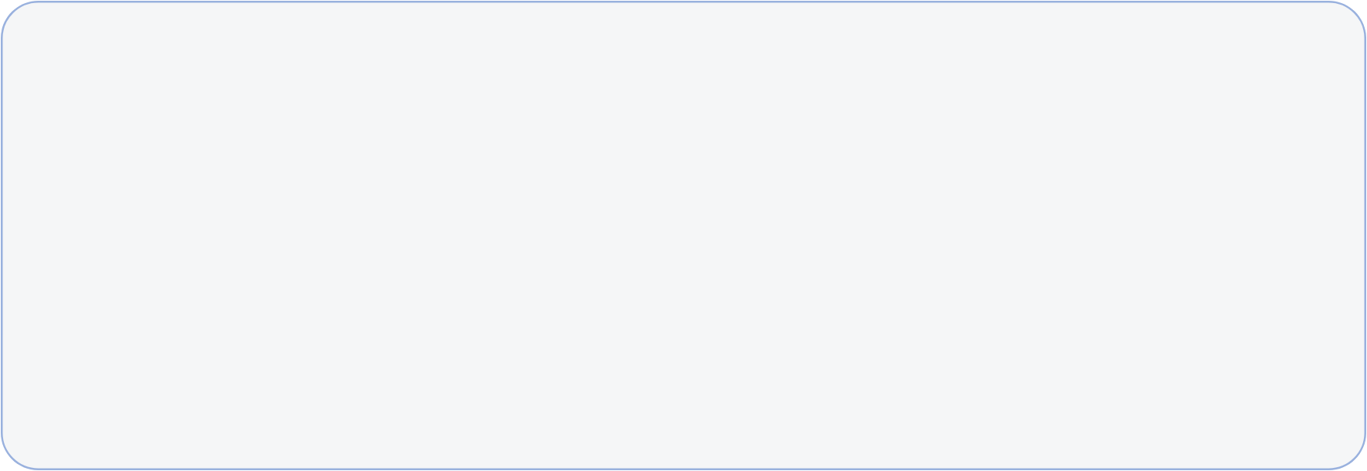
Limitation
1. 데이터 규모와 공정 조건 다양성의 한계
사용 가능한 wafer 수와 공정 조건 범위가 제한되어 있어, 다른 장비나 다른 recipe에 대한 일반화 성능은 아직 검증되지 않음.
실제 양산 환경에서는 chamber drift, maintenance 전후 변화, sensor noise 등이 더 크게 나타날 수 있음.
2. 모델 구조 탐색이 아직 불완전
Multimodal FiLM + Fourier xy + mean pooling 구조가 현재 가장 좋았지만, sequence encoder, pooling 방식, cycle representation에 대한 ablation이 더 필요함.
4. 해석 분석이 아직 최종 best 모델 전체로 확장되지 않음
SHAP 및 gradient attribution 분석은 수행되었지만, 최종 best 모델 기준으로 모든 fold에 대해 일관성 있게 정리되지는 않음.
어떤 OES wavelength, cycle 구간, process sensor가 oxide 예측에 중요한지 더 체계적으로 보여줄 필요가 있음.
3. VM의 실제 운영 관점 검증 부족
실제 공정 적용을 위해서는 inference speed, wafer별
실시간 예측 가능성, 이상 wafer 탐지와의 연계 등이 추가로 검토되어야 함.
Notes:
현재 모델은 DL Multimodal 구조로 oxide_etch R² 0.734를 달성했지만, 아키텍처 측면에서 아직 개선할 수 있는 여지가 있다고 판단했습니다. 크게 네 가지 방향으로 정리하겠습니다.
첫 번째로, 레이블 데이터 부족 문제입니다. 현재 레이블이 있는 웨이퍼는 88개로, 딥러닝 모델을 충분히 학습시키기에는 적은 수입니다. 하지만 OES 자체 데이터는 14,744개, 파장 3,648개로 레이블 없이도 풍부하게 존재합니다. 따라서 이 데이터를 활용해 Mask-and-Reconstruct 또는 Contrastive Learning 방식으로 인코더를 먼저 사전훈련한 뒤, 소수의 레이블 데이터로 fine-tuning하는 방향을 검토하고 있습니다.
두 번째로, 예측 불확실성 정량화가 아직 이루어지지 않고 있습니다. 현재 모델은 예측값 하나만 출력하기 때문에, 산업 현장에서 해당 예측을 얼마나 신뢰할 수 있는지 판단하기 어렵습니다. 이를 해결하기 위해 Deep Ensembles, MC Dropout, Conformal Prediction을 활용하여 예측값과 신뢰구간을 함께 출력할 수 있도록 개선할 계획입니다.
세 번째로, 현재 BiLSTM + Mean Pooling 구조에서는 100개 사이클 중 어떤 사이클이 예측에 중요하게 작용했는지 알 수 없습니다. Gradient Attribution으로 일부 해석을 시도할 수 있지만 간접적인 방법에 불과합니다. 이를 Transformer + Cycle Positional Encoding으로 대체하면 Attention weight를 통해 사이클 중요도를 직접 시각화할 수 있습니다. 다만 데이터셋이 작아 Transformer 단독 학습이 어려울 수 있기 때문에, 앞서 언급한 자기지도 사전훈련과 연계하여 진행할 계획입니다.
마지막으로, 현재 모델은 물리적 제약 없이 순수하게 데이터만으로 학습하기 때문에, 식각 깊이가 사이클 진행에 따라 반드시 증가해야 한다는 공정의 기본 성질이 보장되지 않습니다. 따라서 손실 함수에 단조증가 제약, 사이클 간 Smoothness 정규화, 그리고 OES에서 관측되는 F 원자와 CF 종의 농도 비율을 반영한 화학 관계 제약을 추가하여 물리적으로 타당한 예측을 유도할 계획입니다.
정리하면, 향후 연구는 자기지도학습 사전훈련을 통한 데이터 부족 극복, 불확실성 정량화를 통한 배포 신뢰성 확보, Transformer 기반 해석 가능성 향상, 물리 제약 적용을 중심으로 진행할 예정입니다.

Slide 31
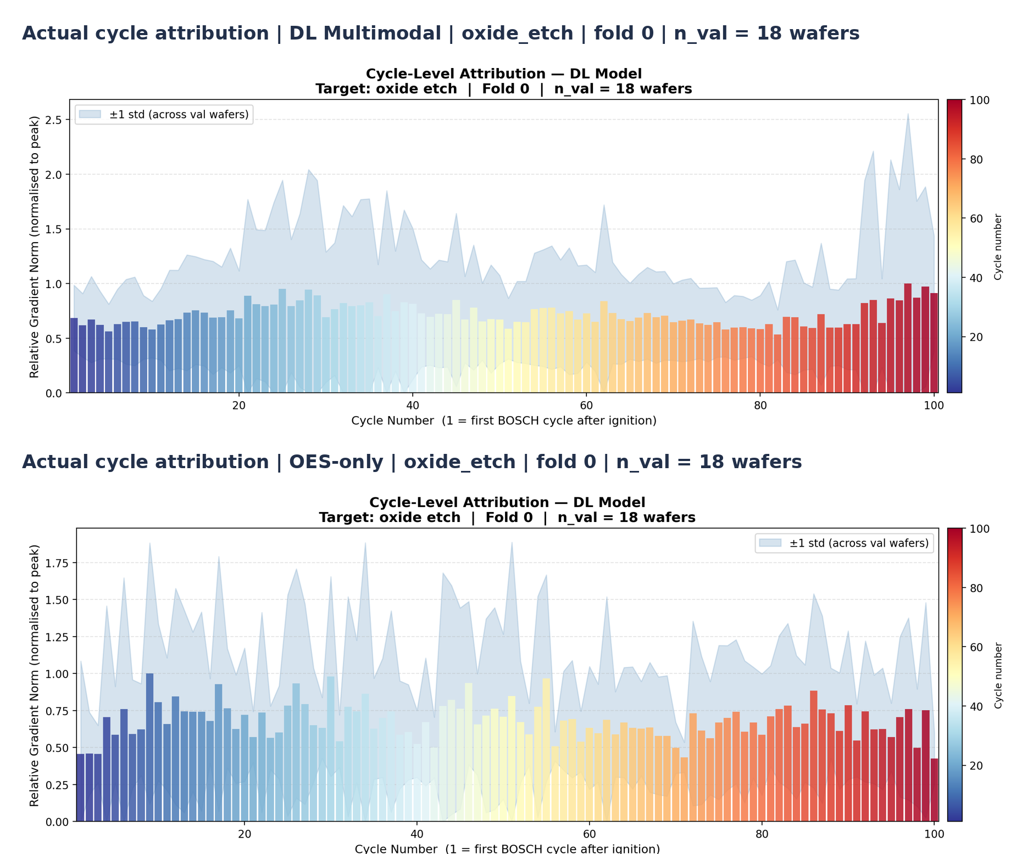
Expected Impact
예측 결과뿐 아니라, 특정 cycle 구간의 이상 신호를 추적하여 공정 drift나
chamber conditioning 문제를 해석할 수 있음
Notes:
일반 VM은 보통 결과값 예측에서 끝나는데, cycle-aware 모델은 cycle 단위로 입력을 나누니까
나중에 attribution/attention을 붙이면, 불량 또는 예측 오차가 발생했을 때, 어떤 cycle 구간에서 이상 신호가 나타났는지 추적할 수 있다.

Slide 32
Expected Impact
cycle별 OES/Process signal을 인코딩하고 cycle 간 drift를 학습
->다른 Cycle 공정으로의 확장 가능성
BOSCH DRIE
SF6 Etch + C4F8 Passivation이 반복되는 cycle 공정
ALD
PEALD
ALE
Gas 공급 + Purge가 반복되며 박막을 쌓는 cycle 공정
Gas 공급 + Plasma 처리가 반복되며 박막을 쌓는 cycle 공정
표면 처리 + 얇은 층 제거가 반복되며 원자층 단위로 깎는 cycle 공정
Notes:
ALD: 금속 source gas + 반응 gas가 번갈아 들어가며 박막을 쌓는 cycle 공정
PEALD: 금속 source gas + plasma gas가 번갈아 들어가며 박막을 쌓는 cycle 공정
ALE: 표면을 바꾸는 gas + 제거 plasma가 반복되며 원자층 단위로 깎는 cycle 공정

Slide 33
참고문헌
[1] M. A. Sayyed, T. Seifert, S. Zieger, S. Schwarzenberg, A. Deshmukh, M. Haase, and J. Langer, "A multi-model dataset for BOSCH plasma-etching: Optical emission spectra, process parameters, and wafer measurements for data-driven plasma modeling," Zenodo, 2025. [Online]. Available: https://doi.org/10.5281/zenodo.17122442
[2] S. Lynn, J. Ringwood, E. Ragnoli, S. McLoone, and N. MacGearailt, "Virtual metrology for plasma etch using tool variables," in Proc. IEEE/SEMI Adv. Semicond. Manuf. Conf. (ASMC), 2009.
[3] S. A. Lynn, J. Ringwood, and N. MacGearailt, "Global and local virtual metrology models for a plasma etch process," IEEE Trans. Semicond. Manuf., vol. 25, no. 1, pp. 94–103, 2012.
[4] G. A. Susto, S. Pampuri, A. Schirru, A. Beghi, and G. De Nicolao, "Multi-step virtual metrology for semiconductor manufacturing: A multilevel and regularization methods-based approach," Comput. Oper. Res., vol. 53, pp. 328–337, 2015.
[5] S. Hochreiter and J. Schmidhuber, "Long short-term memory," Neural Comput., vol. 9, no. 8, pp. 1735–1780, 1997.
[6] M. Schuster and K. K. Paliwal, "Bidirectional recurrent neural networks," IEEE Trans. Signal Process., vol. 45, no. 11, pp. 2673–2681, 1997.
[7] S. Ioffe and C. Szegedy, "Batch normalization: Accelerating deep network training by reducing internal covariate shift," in Proc. 32nd Int. Conf. Mach. Learn. (ICML), vol. 37, 2015, pp. 448–456.
[8] D. Hendrycks and K. Gimpel, "Gaussian error linear units (GELUs)," arXiv:1606.08415, 2016.

Slide 34
참고문헌
[9] E. Perez, F. Strub, H. de Vries, V. Dumoulin, and A. Courville, "FiLM: Visual reasoning with a general conditioning layer," in Proc. 32nd AAAI Conf. Artif. Intell. (AAAI), 2018.
[10] M. Tancik, P. P. Srinivasan, B. Mildenhall, S. Fridovich-Keil, N. Raghavan, U. Singhal, R. Ramamoorthi, J. T. Barron, and R. Ng, "Fourier features let networks learn high frequency functions in low dimensional domains," in Adv. Neural Inf. Process. Syst. (NeurIPS), vol. 33, 2020.
[11] R. Caruana, "Multitask learning," Mach. Learn., vol. 28, no. 1, pp. 41–75, 1997.
[12] B. T. Polyak and A. B. Juditsky, "Acceleration of stochastic approximation by averaging," SIAM J. Control Optim., vol. 30, no. 4, pp. 838–855, 1992.
[13] N. Srivastava, G. Hinton, A. Krizhevsky, I. Sutskever, and R. Salakhutdinov, "Dropout: A simple way to prevent neural networks from overfitting," J. Mach. Learn. Res., vol. 15, no. 1, pp. 1929–1958, 2014.
[14] I. Loshchilov and F. Hutter, "SGDR: Stochastic gradient descent with warm restarts," in Proc. Int. Conf. Learn. Represent. (ICLR), 2017.
[15] H. Zhang, M. Cisse, Y. N. Dauphin, and D. Lopez-Paz, "mixup: Beyond empirical risk minimization," in Proc. Int. Conf. Learn. Represent. (ICLR), 2018.

Slide 35
참고문헌
[16] I. Loshchilov and F. Hutter, "Decoupled weight decay regularization," in Proc. Int. Conf. Learn. Represent. (ICLR), 2019.
[17] T. Chen and C. Guestrin, "XGBoost: A scalable tree boosting system," in Proc. 22nd ACM SIGKDD Int. Conf. Knowl. Discov. Data Min. (KDD), 2016, pp. 785–794.
[18] S. M. Lundberg and S.-I. Lee, "A unified approach to interpreting model predictions," in Adv. Neural Inf. Process. Syst. (NeurIPS), vol. 30, 2017.
[19] L. van der Maaten and G. Hinton, "Visualizing data using t-SNE," J. Mach. Learn. Res., vol. 9, pp. 2579–2605, 2008.
[20] L. McInnes, J. Healy, and J. Melville, "UMAP: Uniform manifold approximation and projection for dimension reduction," arXiv:1802.03426, 2018.
[21] F. Pedregosa, G. Varoquaux, A. Gramfort, V. Michel, B. Thirion, O. Grisel, et al., "Scikit-learn: Machine learning in Python," J. Mach. Learn. Res., vol. 12, pp. 2825–2830, 2011.
[22] A. Paszke, S. Gross, F. Massa, A. Lerer, J. Bradbury, G. Chanan, et al., "PyTorch: An imperative style, high-performance deep learning library," in Adv. Neural Inf. Process. Syst. (NeurIPS), vol. 32, 2019.
[23] T. Akiba, S. Sano, T. Yanase, T. Ohta, and M. Koyama, "Optuna: A next-generation hyperparameter optimization framework," in Proc. 25th ACM SIGKDD Int. Conf. Knowl. Discov. Data Min. (KDD), 2019, pp. 2623–2631.

Slide 36
참고문헌
[24] K.-C. Chien, C.-H. Chang, and D. Djurdjanovic, "Virtual metrology modeling of reactive ion etching based on statistics-based and dynamics-inspired spectral features," J. Vac. Sci. Technol. B, vol. 39, no. 6, 064003, 2021.
[25] M. Maggipinto, A. Beghi, S. McLoone, and G. A. Susto, "DeepVM: A deep learning-based approach with automatic feature extraction for 2D input data virtual metrology," J. Process Control, vol. 84, pp. 24–34, 2019.

Slide 37


Thank You

Slide 38
Limitation 해결방안
1. 데이터 규모와 공정 조건 다양성의 한계
• 추가 lot / recipe / chamber 데이터 확보
• maintenance 전후 데이터 포함한 external validation 수행
• LOO-Lot 검증으로 lot-level 일반화 성능 평가
2. 모델 구조 탐색이 아직 불완전
• sequence encoder, pooling 방식, cycle representation 추가 ablation
• top-k OES 선택 기준 및 wavelength window 크기 비교
• aux loss, mixup, EMA 각각의 기여도 분리 검증
4. 해석 분석이 아직 최종 best 모델 전체로 확장되지 않음
• 최종 best 모델 기준 5-fold 전체 feature importance 분석
• 주요 OES wavelength, cycle 구간, process sensor 기여도 정리
• fold별 중요 feature 일관성 비교 및 물리적 해석 보강
• ALD · PEALD · ALE 등의 다른 공정에도 반복 cycle 공정으로 확장
3. VM의 실제 운영 관점 검증 부족
• wafer별 inference speed 및 실시간 예측 가능성 평가
• 이상 wafer 탐지 결과와 VM 예측값 연계
• 공정 모니터링 시스템 적용을 위한 threshold / alarm 기준 검토
Notes:
현재 모델은 DL Multimodal 구조로 oxide_etch R² 0.734를 달성했지만, 아키텍처 측면에서 아직 개선할 수 있는 여지가 있다고 판단했습니다. 크게 네 가지 방향으로 정리하겠습니다.
첫 번째로, 레이블 데이터 부족 문제입니다. 현재 레이블이 있는 웨이퍼는 88개로, 딥러닝 모델을 충분히 학습시키기에는 적은 수입니다. 하지만 OES 자체 데이터는 14,744개, 파장 3,648개로 레이블 없이도 풍부하게 존재합니다. 따라서 이 데이터를 활용해 Mask-and-Reconstruct 또는 Contrastive Learning 방식으로 인코더를 먼저 사전훈련한 뒤, 소수의 레이블 데이터로 fine-tuning하는 방향을 검토하고 있습니다.
두 번째로, 예측 불확실성 정량화가 아직 이루어지지 않고 있습니다. 현재 모델은 예측값 하나만 출력하기 때문에, 산업 현장에서 해당 예측을 얼마나 신뢰할 수 있는지 판단하기 어렵습니다. 이를 해결하기 위해 Deep Ensembles, MC Dropout, Conformal Prediction을 활용하여 예측값과 신뢰구간을 함께 출력할 수 있도록 개선할 계획입니다.
세 번째로, 현재 BiLSTM + Mean Pooling 구조에서는 100개 사이클 중 어떤 사이클이 예측에 중요하게 작용했는지 알 수 없습니다. Gradient Attribution으로 일부 해석을 시도할 수 있지만 간접적인 방법에 불과합니다. 이를 Transformer + Cycle Positional Encoding으로 대체하면 Attention weight를 통해 사이클 중요도를 직접 시각화할 수 있습니다. 다만 데이터셋이 작아 Transformer 단독 학습이 어려울 수 있기 때문에, 앞서 언급한 자기지도 사전훈련과 연계하여 진행할 계획입니다.
마지막으로, 현재 모델은 물리적 제약 없이 순수하게 데이터만으로 학습하기 때문에, 식각 깊이가 사이클 진행에 따라 반드시 증가해야 한다는 공정의 기본 성질이 보장되지 않습니다. 따라서 손실 함수에 단조증가 제약, 사이클 간 Smoothness 정규화, 그리고 OES에서 관측되는 F 원자와 CF 종의 농도 비율을 반영한 화학 관계 제약을 추가하여 물리적으로 타당한 예측을 유도할 계획입니다.
정리하면, 향후 연구는 자기지도학습 사전훈련을 통한 데이터 부족 극복, 불확실성 정량화를 통한 배포 신뢰성 확보, Transformer 기반 해석 가능성 향상, 물리 제약 적용을 중심으로 진행할 예정입니다.

